Slide 1
第五章
并发性：互斥和同步
操作系统
厦门大学信息学院
（国家示范性软件学院）
软件工程系
吴清强

Slide 2
并发性
多个应用程序
  多道程序设计技术允许在多个活动的应用程序间动态共享处理时间
结构化应用程序
  应用程序设计成并发多线程
OS结构
  OS自身也作为一组进程或线程来实现

Slide 3
表5.1 和并发相关的关键术语
并发性
术语 | 说明
临界区 | 是一段代码，在这个代码中进程将访问共享资源，当另外一个进程已经在这段代码中运行时，这个进程就不能在这段代码中运行
死锁 | 两个或两个以上的进程因其中的每个进程都在等待其它进程做完某些事情而不能继续执行，这样的情景叫死锁
活锁 | 两个或两个以上的进程为了响应其它进程中的变化而继续改变自己的状态但不做有用的工作，这种情景叫活锁
互斥 | 当一个进程在临界区访问共享资源时，其它进程不能进去该临界区访问任何共享资源，这种情景叫互斥
竞争条件 | 多个线程或进程在读写一个共享数据时结果依赖于它们执行的相对时间，这种情景叫竞争
饥饿 | 是指一个可运行的进程尽管能继续运行，但被调度器无限期地忽视，而不能被调度执行的情况

Slide 4
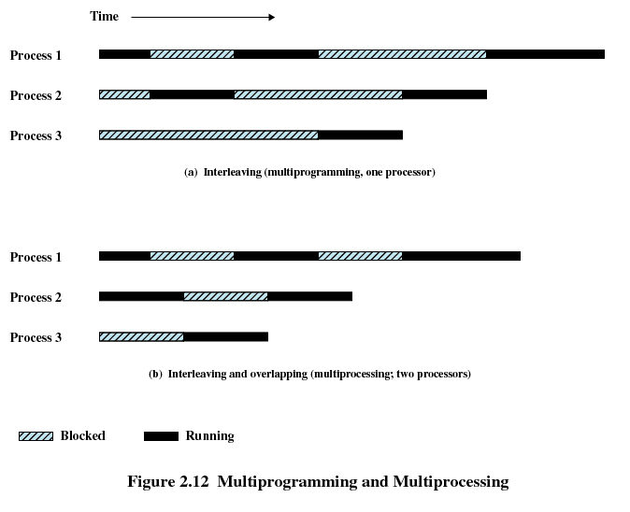
5.1 并发的原理
进程交替执行
进程交替执行
＋
进程重叠执行
→→
并发处理

Slide 5
5.1 并发的原理
并发的困难
  全局资源的共享充满了危险
  OS很难对分配资源进行最优化的管理
  定位“程序设计”错误是非常困难的
原因
  进程的相对执行速度不可预测，它取决于其它进程的活动、OS处理中断的方式以及OS的调度策略等。

Slide 6
5.1 并发的原理
并发涉及
  进程间通讯
  共享资源
  多进程间同步
  处理器时间分配

Slide 7
5.1.1 一个简单的例子
void echo()
{
chin = getchar();
chout = chin;
putchar(chout);
}
共享过程
chin、chout全局变量，位于全局存储区中

Slide 8
5.1.1 一个简单的例子
Process P1 Process P2
. .
chin = getchar(); .
. chin = getchar();
. chout = chin;
. putchar(chout);
chout = chin; .
putchar(chout); .
P1进程输入X，P2进程输入Y
屏幕输出结果为：？？

Slide 9
5.1.1 一个简单的例子
增加规则：在一次只允许一个进程进入echo
则，
  P1：调用echo
  P1：执行echo中
  P2：调用echo，阻塞
  P1：执行echo结束
  P2：阻塞→就绪→运行，执行echo
  P2：执行echo结束
P1进程输入X，P2进程输入Y
屏幕输出结果为：？？
→→保护共享的全局变量以及其它共享的全局资源的唯一方法：控制访问该变量的代码

Slide 10
5.1.1 一个简单的例子
单处理器，可能产生并发问题，多处理器呢？
Process P1 Process P2
. .
chin = getchar(); .
. chin = getchar();
chout = chin; chout = chin;
putchar(chout); .
. putchar(chout);
. .
P1进程输入X，P2进程输入Y
屏幕输出结果为：？？

Slide 11
5.1.1 一个简单的例子
多处理器，增加规则：在一次只允许一个进程进入echo
P1、P2分别在不同处理器上运行，则，
  P1：调用echo
  P1：执行echo中
  P2：调用echo，阻塞
  P1：执行echo结束
  P2：阻塞→就绪→运行，执行echo
  P2：执行echo结束
P1进程输入X，P2进程输入Y
屏幕输出结果为：？？
→→ 单处理器、多处理器都有并发问题，使用相同解决方案：控制对共享资源的访问

Slide 12
5.1.2 竞争条件
竞争条件发生在当多个进程或者线程在读写数据时，其最终结果依赖于多个进程的指令执行序列。
P1、P2共享变量a
P1 P2
a=1 .
. a=2
P1 P2
. a=2
a=1 .
竞争的“失败者”决定了变量a的最终值

Slide 13
5.1.2 竞争条件
P3、P4共享变量b、c，
初始值：b=1，c=2
P3 P4
b=b+c .
. c=b+c
P3 P4
. c=b+c
b=b+c .
b=?
c=?
b=?
c=?

Slide 14
5.1.3 OS关注的问题
跟踪各种进程
分配和释放资源
  处理器时间
  存储器
  文件
  I/O设备
保护进程的数据和物理资源
一个进程的功能和输出结果必须与执行速度无关

Slide 15
5.1.4 进程的交互
交互程度和结果分类：
  进程间互相不知道对方
    进程相互独立
    竞争资源
  进程间接知道对方
    共享资源
    通过共享资源表现出合作行为
  进程直接知道对方
    知道对方进程ID
    直接通讯
    合作行为
见P144 表5.2 进程的交互

Slide 16
5.1.4 进程的交互
1、进程中的资源竞争
  当并发进程竞争使用同一个资源时，它们互相之间会发生冲突
  竞争进程间没有任何信息交互，但一个进程的执行可能会影响到竞争进程的行为
竞争进程的三个控制问题：
互斥
  临界区（使用临界资源的代码区）
    一次只允许一个进程在临界区中
    例：一次只有一个进程使用打印机打印文件
死锁
饥饿

Slide 17
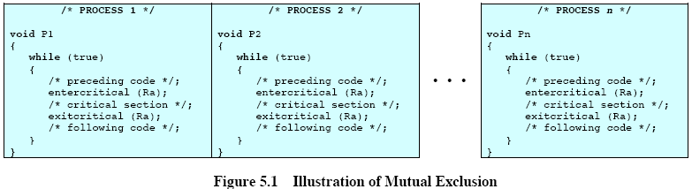
5.1.4 进程的交互
互斥机制 资源Ra
entercritical
exitcritical

Slide 18
5.1.4 进程的交互
2、进程间通过共享的合作
控制问题：
  互斥、死锁、饥饿（同竞争）
  读写两种方式访问数据项（只有写操作互斥）
  数据一致性
    P1:a=a+1;b=b+1;
    P2:b=2*b;a=2*a;
    初始值：a=1;b=1; 结果：a=?;b=? a=b?
  临界区（同竞争）
3、进程间通过通信的合作
通过消息来同步和协调进程

Slide 19
5.1.5 互斥的要求
为了提供对互斥的支持，必须满足以下要求：
对一个资源来说，同一时刻只允许一个进程在临界区中
一个在非临界区停止的进程必须不干涉其它进程
无死锁和饥饿
当没有进程在临界区中时，任何需要进入临界区的进程必须能够立即进入
对相关进程的速度和处理器的数目没有任何要求和限制
一个进程驻留在临界区中的时间必须是有限的

Slide 20
5.2 互斥：硬件的支持
5.2.1 中断禁用
  一个进程将一直运行，直到它调用了一个OS服务或被中断
  禁用中断保证互斥操作
    While (true)
    {
    /* 禁用中断 */
    /* 临界区 */
    /* 启用中断 */
    /*其余部分 */
    }
  代价高
  处理器被限制于只能交替执行程序
  多处理器
    在一个处理器上禁用中断无法保证互斥

Slide 21
5.2 互斥：硬件的支持
5.2.2 专用机器指令
  在一个机器指令周期内完成
  原子性指令
  在该指令执行的过程中，任何其它指令访问内存将被阻止
  两种常用的指令
    compare_and_swap指令
    exchange指令

Slide 22
5.2.2 专用的机器指令
比较交互指令
定义：int compare_and_swap ( int *word, int testval, int newval)
{
int oldval;
oldval = *word
if (oldval == testval) *word = newval;
return oldval;
}
Compare_and_swap的执行是原子过程，即它的执行过程不会被中断

Slide 23
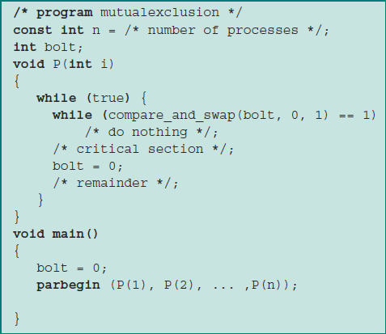
5.2.2 专用的机器指令

Slide 24
5.2.2 专用的机器指令
exchange指令
定义：
void exchange(int* register, int* memory) {
int temp;
temp = memory;
memory = register;
register = temp;
}

Slide 25
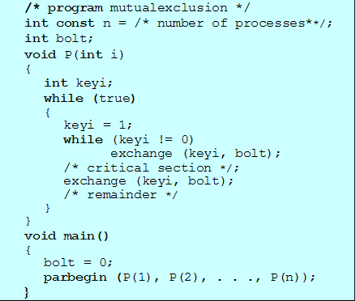
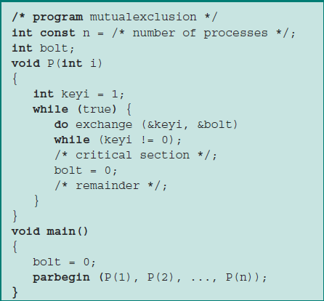
5.2.2 专用的机器指令

Slide 26
5.2.2 专用的机器指令
好处：
  适用于在单处理器或共享内存的多处理器上的任何数目的进程
  简单且易于证明
  可用于支持多个临界区
    每个临界区可以定义它自己的变量
缺点：
  使用了忙等待
  可能饥饿（随机选择）
  可能死锁
    低优先级进程进入了临界区，高优先级就绪进程抢占处理器，并且等待进入临界区

Slide 27
5.3 信号量
特殊的变量：信号量用于传送和接收信号
如果一个进程在等待一个信号，则该进程被挂起/阻塞，直到信号被发送
通过信号量s传送信号：semSignal(s)原语
通过信号量s接受信号：semWait(s)原语

Slide 28
5.3 信号量
信号量是一个具有整数值的变量
  初始化>=0
  semWait原语，值减1
    如果值变为负数，则执行semWait的进程被阻塞
  semSignal原语，值加1
    如果值小于或等于0，则唤醒一个该信号量的阻塞进程

Slide 29
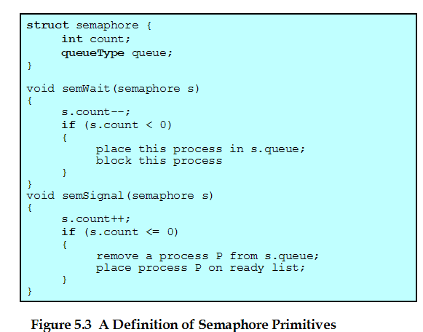
5.3 信号量

Slide 30
5.3 信号量
进程按照什么顺序从阻塞队列中唤醒？
强信号量（FIFO）
  不会饥饿
弱信号量（非FIFO）
  可能饥饿
强信号量例子
  进程A、B、C依赖于进程D的运行结果
  信号量s表示D结果的可用数量
  执行过程，见下页图

Slide 31
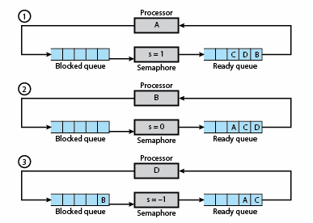
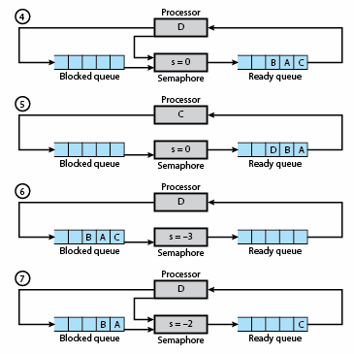
5.3 信号量
请画出⑧⑨⑩

Slide 32
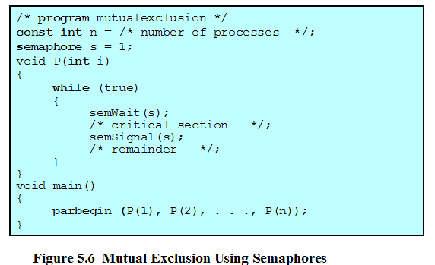
5.3.1 互斥
使用信号量解决互斥问题

Slide 33
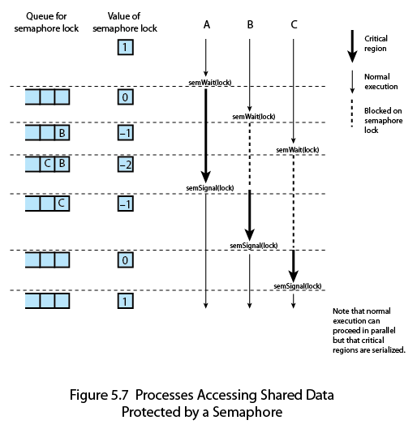
5.3.1
互斥

Slide 34
5.3.1 互斥
信号量值的意义
  s.count>=0 可以执行semWait（s）而不需要阻塞的进程数（如果期间没有semSignal（s）被执行）
  s.count<0 阻塞在s.queue队列中的进程数

Slide 35
5.3.2 生产者/消费者问题
有一个或多个生产者生产某种类型的数据（记录、字符），并放置在缓冲区中
有一个或多个消费者从缓冲区中取数据，每次取一项
每次只能有一个代理（生产者或消费者）可以访问缓冲区
假设缓冲区是无限的
  生产者、消费者的过程为：

Slide 36
5.3.2 生产者/消费者问题
producer:
while (true) {
/* produce item v */
b[in] = v;
in++;
}
生产者

Slide 37
5.3.2 生产者/消费者问题
consumer:
while (true) {
while (in <= out)
/*do nothing */;
w = b[out];
out++;
/* consume item w */
}
消费者

Slide 38
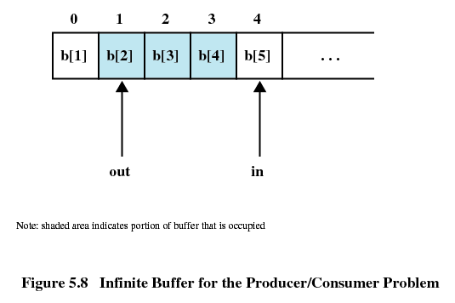
5.3.2 生产者/消费者问题

Slide 39
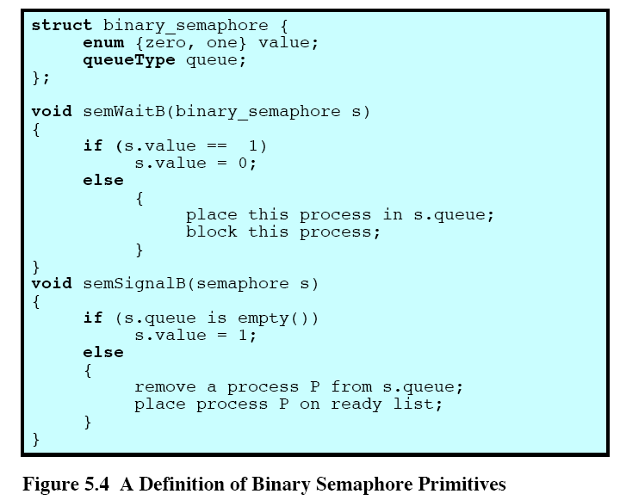
5.3.2 生产者/消费者问题
使用二元信号量（P154）来实现
缓冲区数量无限
整型变量n（=in-out）：缓冲区中的项数
信号量s：缓冲区访问互斥
信号量delay：消费者在空缓冲区时的等待队列
代码如下：

Slide 40
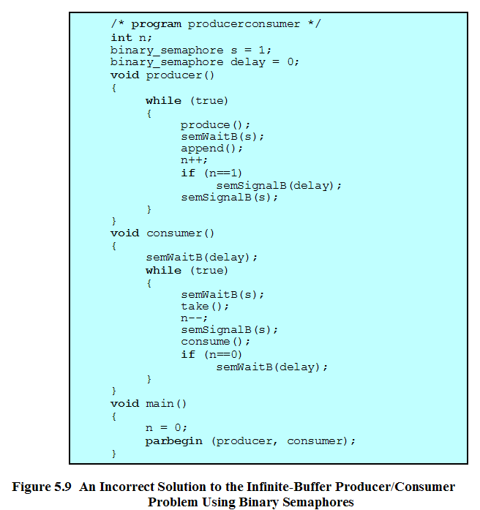
是否真确？
可能会产生什么问题？
见P160 表5.3(下页)

Slide 41
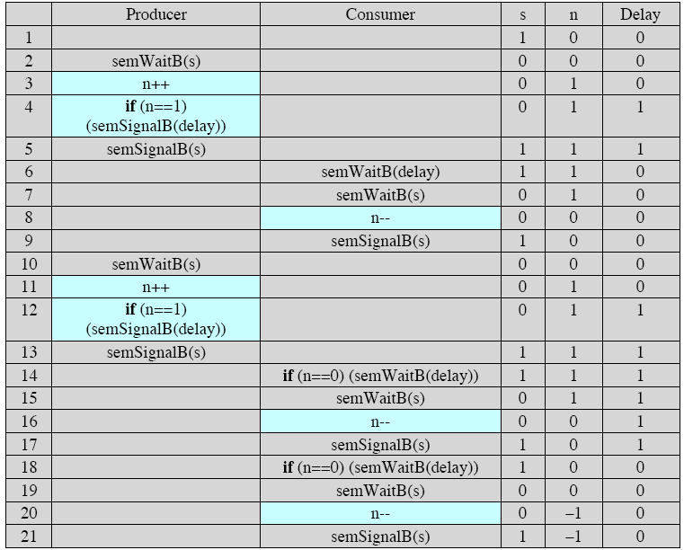
应该阻塞
而没有阻塞
少执行了一个
semWaitB(delay)

Slide 42
解决
办法
一：
?

Slide 43
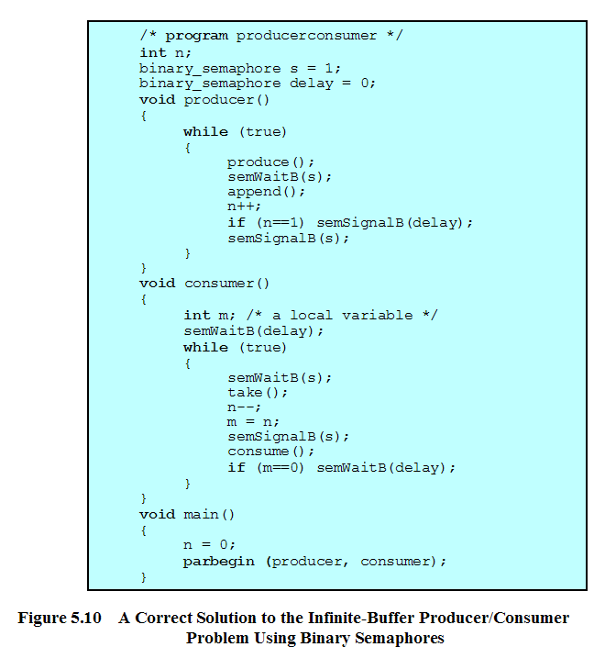
解决
办法
二：
增加一个辅助变量

Slide 44
5.3.2 生产者/消费者问题
使用信号量来实现
缓冲区数量无限
信号量n：缓冲区中项目个数
信号量s：缓冲区访问权限
代码如下：

Slide 45
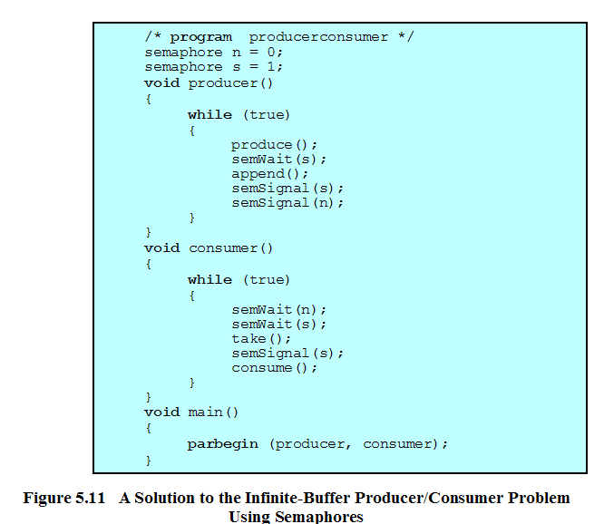
5.3.2 生产者/消费者问题
semSignal(s)和semSignal(n)可否互换？
semWait(n)和semWait(s)可否互换？

Slide 46
5.3.2 生产者/消费者问题
缓冲区的数量有限，为n
producer:
while (true) {
/* produce item v */
while ((in + 1) % n == out) /* do nothing */;
b[in] = v;
in = (in + 1) % n
}

Slide 47
5.3.2 生产者/消费者问题
缓冲区的数量有限，为n
consumer:
while (true) {
while (in == out)
/* do nothing */;
w = b[out];
out = (out + 1) % n;
/* consume item w */
}

Slide 48
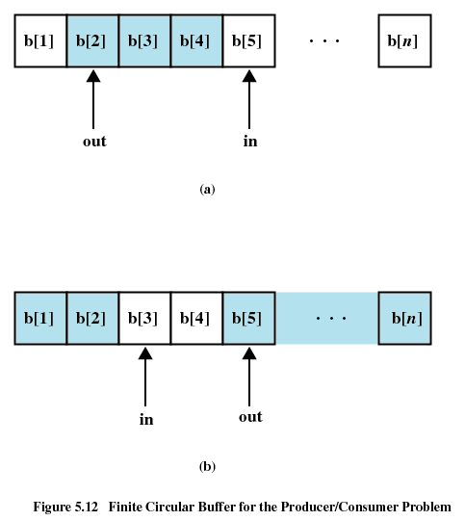
5.3.2 生产者/消费者问题
缓冲区的数量有限，为n

Slide 49
5.3.2 生产者/消费者问题
使用信号量来实现
缓冲区数量有限（=sizeofbuffer）
信号量n：缓冲区中项目个数
信号量s：缓冲区访问权限
信号量e：缓冲区中空闲空间的数量
代码如下：

Slide 50
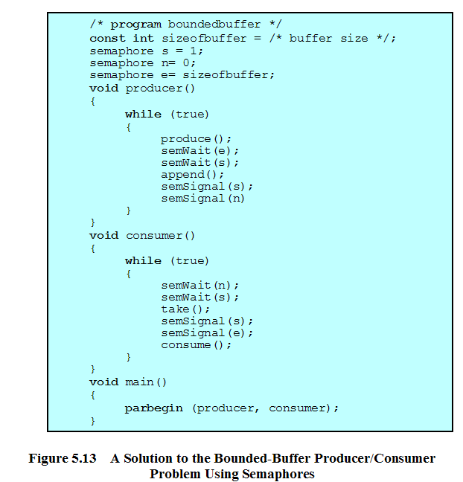

Slide 51
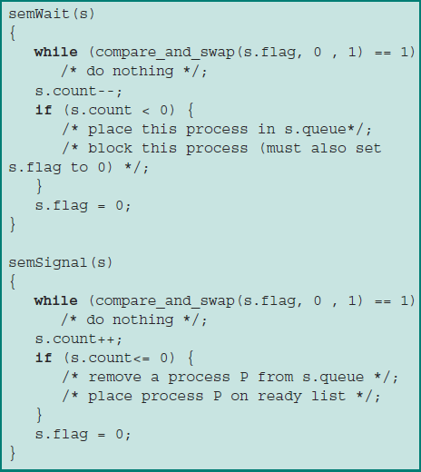
5.3.3 信号量的实现
使用计较交换指令

Slide 52
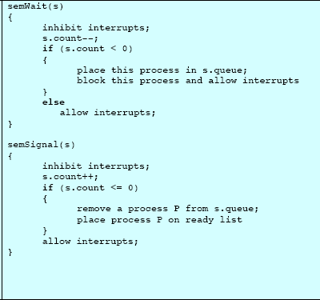
5.3.3 信号量的实现
使用中断
？
使用中断方式实现互斥（临界区）和使用中断方式实现信号量，然后用信号量实现互斥有什么不同？
→semWait和semSignal执行的时间短，临界区执行的时间长。

Slide 53
5.4 管程
5.4.1 使用信号的管程
semWait、semSignal可能分布于整个程序中，难以控制
管程（Monitor）是一个程序设计语言结构，它提供与信号量同样的功能，但更易于操作
管程是一个软件模块
  一个或多个过程
  一个初始化序列
  局部数据

Slide 54
5.4.1 使用信号的管程
主要特点：
  局部数据只能被管程的过程访问，任何外部过程都不能访问
  一个进程通过调用管程的一个过程进入管程
  在任何时候，只能有一个进程在管程中执行，调用管程的任何其它进程都要被挂起，以等待进程变为可用
  →→管程中的数据变量每次只能被一个进程访问到
  →→互斥

Slide 55
5.4.1 使用信号的管程
管程通过使用条件变量提供对同步的支持
条件变量包含在管程中
只能在管程中被访问
两个操作条件变量的函数：
  cwait（c）：调用进程的执行在条件c上挂起，管程现在可被另一个进程使用
  csignal（c）：恢复在cwait之后为某条件而挂起的进程的执行（选一）。
  与信号量的semWait、semSignal不同
    如果在管程中的一个进程发信号，但没有在这个条件变量上等待的任务，则该信号丢失

Slide 56
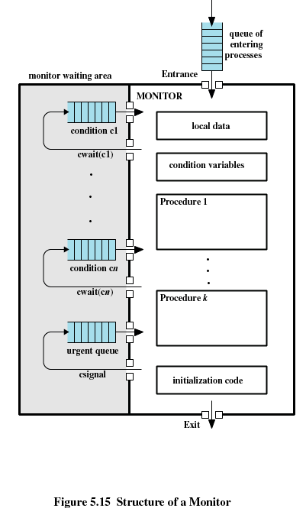
5.4.1 使用信号的管程
csignal唤醒
csignal唤醒
图5.15 管程的结构

Slide 57
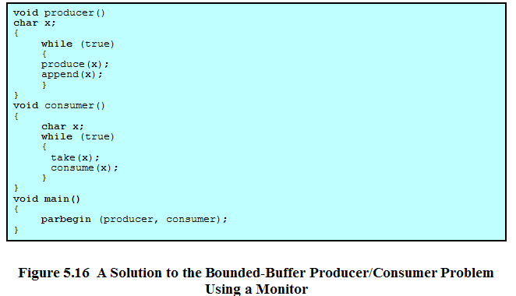
5.4.1 使用信号的管程
使用管程解决生产者/消费者问题
缓冲区的数量为N
在管程中定义

Slide 58
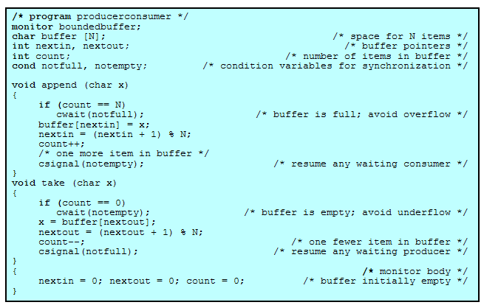
5.4.1 使用信号的管程
管程代码
条件变量：notfull、notempty

Slide 59
5.4.1 使用信号的管程
与信号量比较
  管程
    管程负责互斥
    程序员负责同步
      把适当的cwait和csignal放在管程中
  信号量
    程序员负责互斥
    程序员负责同步

Slide 60
5.4.2 使用通知和广播的管程
Hoare关于管程的定义
  在条件队列中至少有一个进程，当另一个进程为该条件产生csignal时，该队列中的一个进程立即运行。
Hoare管程的缺点
  如果产生csignal的进程在管程中还没有结束，则需要两次额外的进程切换
    挂起当前进程
    恢复这个进程
  与信号相关的进程调度必须非常可靠
    当产生一个csignal时，来至相应条件队列的一个进程被激活
    调度器必须确保在激活前没有其它进程进入管程，否则进程被激活的条件可能发生改变
→→使用通知和广播的管程

Slide 61
5.4.2 使用通知和广播的管程
csignal→→cnotify
当一个正在管程中的进程执行cnotify(x)时
  x条件队列得到通知
  发信号的进程继续执行
  x条件队列列头进程在适当时候恢复执行
    重新检查条件
监视计时器
  一个等待时间超时的进程将被置于就绪状态
  获得处理器使用权时，重新检查条件
  防止饥饿

Slide 62
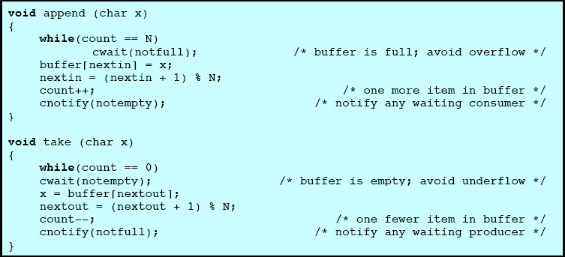
5.4.2 使用通知和广播的管程

Slide 63
5.5 消息传递
通过消息实现互斥与同步
两个消息原语：
send (destination, message)
receive (source, message)

Slide 64
5.5.1 同步
发送者执行send原语
接受者执行receive原因
发送者和执行者阻塞或不阻塞
  排列组合2×2=4种
    send阻塞、receive阻塞
    send阻塞、receive不阻塞
    send不阻塞、receive阻塞
    send不阻塞、receive不阻塞
  是否全部可行？会产生什么问题？

Slide 65
5.5.2 寻址
直接寻址
  send原语包括目标进程ID
  receive原语事先知道源进程ID
  receive原语通过source参数知道源进程ID

Slide 66
5.5.2 寻址
间接寻址
  消息发送到临时保存这些消息的队列组成的一个共享数据结构
  这些队列称为信箱（mailbox）
  一个进程发送消息到信箱，另一个进程从信箱获取消息

Slide 67
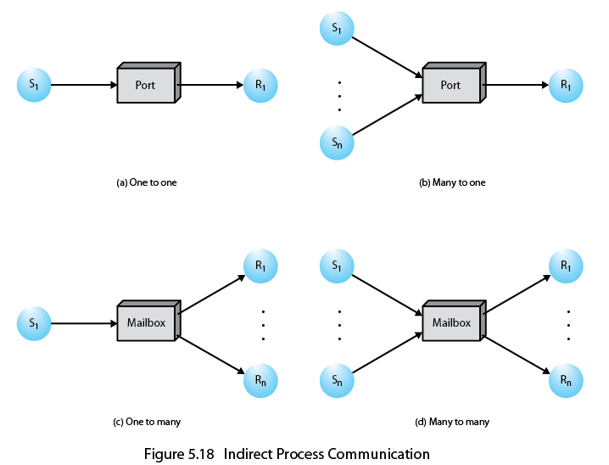
5.5.2 寻址
图5.18 间接的进程通信

Slide 68
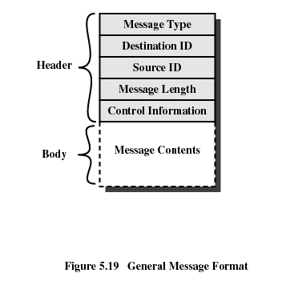
5.5.3 消息格式

Slide 69
5.5.4 排队原则
先进先出（FIFO）
优先级
允许接受者检查消息来选择

Slide 70
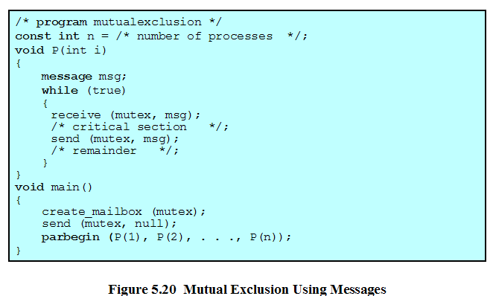
5.5.5 使用消息的互斥
Send无阻塞
Receive阻塞
mailbox初始化为一条无内容消息
获取消息的进程可进入临界区
离开临界区将消息放回信箱
可否实现互斥？？

Slide 71
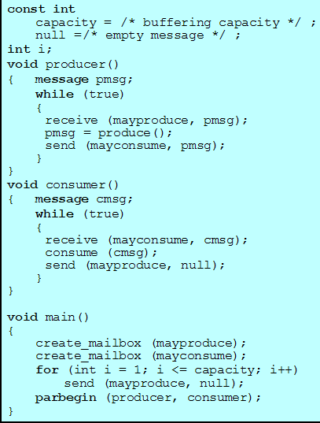
5.5.5 使用消息的互斥
用消息解决生产者和消费者问题
有限缓冲区n
Send无阻塞
Receive阻塞
两个信箱
  mayproduce
  mayconsume

Slide 72
5.6 读者-写者问题
任意多的读进程可以同时读一个文件
一次只有一个写进程可以往文件中写
如果一个写进程正在往文件中写时，则禁止任何读进程读文件
读读、读写、写写（并行/互斥）
生产者和消费者问题等价？
  生产者＝写进程？
    不仅仅是一个写进程，它必须读取队列指针，以确定往哪里写一项，并且它还必须确定缓冲区是否已满？
  消费者＝读进程？
    不仅仅是一个读进程，它必须调整队列指针以显示它已经从缓冲区中移走一个单元

Slide 73
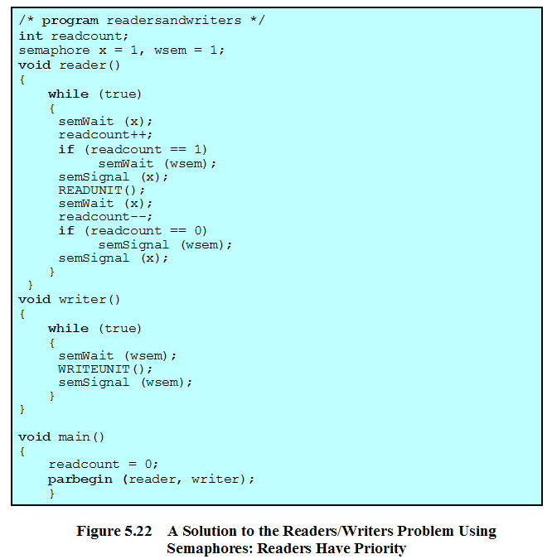
5.6.1 读进程具有优先权
x：更新readcount变量的信号量
wsem：缓冲区访问权信号量
第一个读进程要获取访问权
最后一个退出的读进程要释放访问权

Slide 74
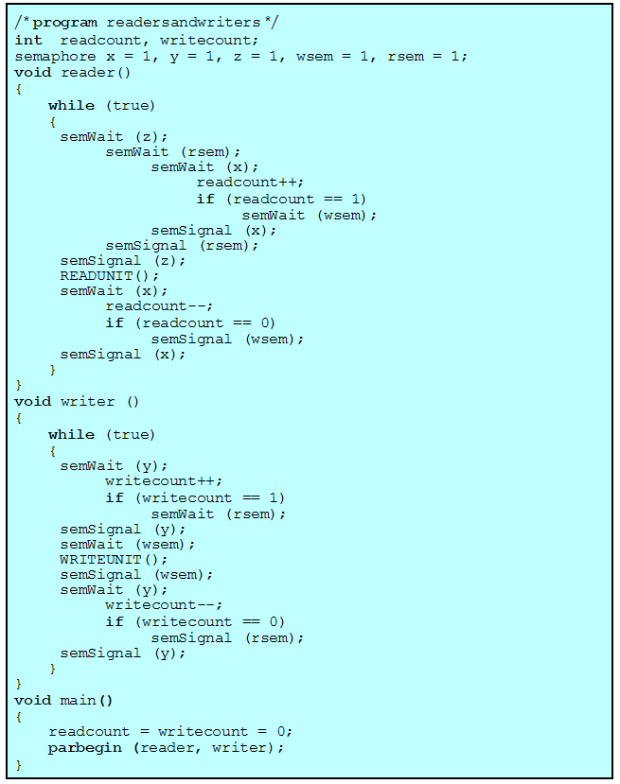

5.6.1 写进程具有优先权
x：更新readcount变量的信号量
y：更新writecount变量的信号量
z：读进程排队信号量
wsem：缓冲区写权限信号量
rsem：缓冲区读权限信号量

Slide 75
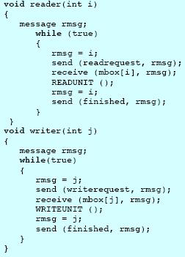
5.6.1 写进程具有优先权
三个信箱
  Readrequest
  Writerequest
  Finished
发送请求
获得批准
通知完成
发送请求
获得批准
通知完成
通过消息传递实现

Slide 76
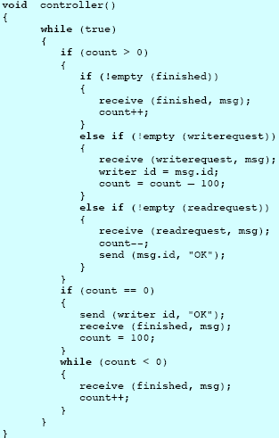
5.6.1 写进程具有优先权
初始化（P1xx）
  Count=100
无写进程等待，读进程可能有0-N个在执行
等待所有正在执行的读进程结束
接受处理写进程请求
接受处理读进程请求，因无写进程申请，给读权限
只有写进程，无读进程
给写进程写权限
等待写进程结束
有写进程请求，但有读进程已经先获得读权限并正在执行
等待所有读进程完成
通过消息传递实现

Slide 77
5.7 进程趋势图
S1
S2
S3
S4

Slide 78
作业
复习题5.8、5.11、5.12
习题5.3、5.6、5.21

Slide 79
练 习 一
设有一个发送者进程和一个接收者进程，其流程图如下所示。s是用于实现进程同步的信号量，mutex是用于实现进程互斥的信号量。试问流程图中的A、B、C、D四个框中应填写什么？假定缓冲区有无限多个，s 和mutex 的初值应为多少？
接收者进程
申请缓冲区
C
把信息写入缓冲区
D
A
从消息链首取一个缓冲区
将缓冲区放到消息链尾
semSignal(mutex)
B
从缓冲区中取出信息
semSingal(s)
释放缓冲区
发送者进程

Slide 80
上一页答案
A、semSignal(mutex)
B、semWait(mutex)
C、semWait(s)
D、semWait(mutex)
初始值s=0,mutex=1;

Slide 81
练 习 二
桌子上有一空盘，允许存放一个水果。爸爸可向盘中放苹果，也可向盘中放桔子，儿子专门等吃盘中的桔子，女儿专门等吃盘中的苹果。规定当盘空时一次只能放一只水果供吃者取用。
  请用信号量原语实现爸爸、儿子、女儿三个并发进程的同步。
  请用消息原语实现爸爸、儿子、女儿三个并发进程的同步。
  请用管程实现爸爸、儿子、女儿三个并发进程的同步。

Slide 82
信号量
semaphore empty=1,mutex=1,apple=0,orange=0; //为四个信号量赋初值
void father(){
do{
wait(empty); //等待盘子为空
wait(mutex); //等待获取对盘子的操作
爸爸向盘中放一个苹果或者桔子;
signal(mutex); //释放对盘子的操作
if(apple){
signal(apple); //通知女儿可以来盘子中取苹果
}else{
signal(orange);// 通知儿子来取桔子
}
}while(TRUE);
}
void son(){
do{
wait(orange); //判断盘子中是否有桔子
wait(mutex); //等待获取对盘子的操作
儿子取出盘中的桔子;
signal(mutex); //释放对盘子的操作
signal(empty); //盘子空了，可以继续放水果了
}while(TRUE);
}
void daugther(){ //与儿子进程雷同
do{
wait(apple);
wait(mutex);
女儿取出盘中的苹果;
signal(mutex);
signal(empty);
}while(TRUE);
}
void main() {
cobegin
father();son();daugther();
coend
}

Slide 83
练 习 三
设公共汽车上，司机和售票员的活动分别是：
  司机活动
    启动车辆
    正常行车
    到站停车
  售票员活动
    关车门
    售票
    开车门
在汽车不断地到站、停车、行驶过程中，这两个活动有什么同步关系？
用信号量实现它们的同步
用消息实现它们的同步
用管程实现它们的同步
https://xuexi.zqnf.com/3485207.html

Slide 84
练 习 四
有个寺庙，庙中有小和尚和老和尚若干人，有一只水缸，由小和尚提水入缸给老和尚饮用。水缸可容10桶水，水取自同一口水井中。水井径窄，每次仅容一只水桶取水，水桶总数为3个。若每次只能入缸1桶水和取缸中1桶水，而且还不可以同时进行。试用一种同步工具写出小和尚和老和尚入水、取水的活动过程。

